Slide 1
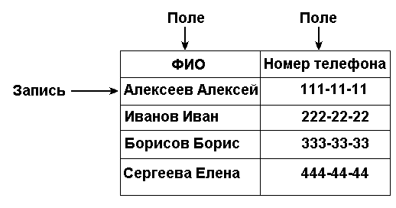
Базы данных
База данных - это информационная модель, позволяющая упорядоченно хранить данные о группе объектов, обладающих одинаковым набором свойств. Пожалуй, одним из самых банальных примеров баз данных может быть записная книжка с телефонами ваших знакомых. Этот список фамилий владельцев телефонов и их телефонных номеров, представленный в вашей записной книжке в алфавитном порядке, представляет собой, вообще говоря, проиндексированную базу данных. Использование индекса - в данном случае фамилии (или имени) позволяет вам достаточно быстро отыскать требуемый номер телефона.

Slide 2
СУБД
Программное обеспечение, предназначенное для работы с базами данных, называется система управления базами данных (СУБД). СУБД используются для упорядоченного хранения и обработки больших объемов информации.
СУБД организует хранение информации таким образом, чтобы ее было удобно:
просматривать,
пополнять,
изменять,
искать нужные сведения,
делать любые выборки,
осуществлять сортировку в любом порядке.

Slide 3
Реляционная база данных
По структуре организации данных базы данных бывают иерархическими и реляционными. В иерархической базе данных записи упорядочиваются в определенную последовательность, как ступеньки лестницы, и поиск данных может осуществляться последовательным «спуском» со ступени на ступень.
Реляционная база данных, по сути, представляет собой двумерную таблицу. Столбцы таблицы называются полями: каждое поле характеризуется своим именем и типом данных. Поле БД – это столбец таблицы, содержащий значения определенного свойства.

Slide 4
Типы полей реляционной БД
Числовой
Символьный (слова, тексты, коды и т.д.)
Дата (календарные даты в форме «день/месяц/год»)
Логический (принимает два значения: «да» - «нет» или «истина» - «ложь»)

Slide 5
Числовые типы данных БД
Целые числа:
TINYINT - Может хранить числа от -128 до 127
SMALLINT- Диапазон от -32 768 до 32 767
MEDIUMINT - Диапазон от -8 388 608 до 8 388 607
INT - Диапазон от -2 147 483 648 до 2 147 483 647
BIGINT - Диапазон от -9 223 372 036 854 775 808 до 9 223 372 036 854 775 807
Дробные числа:
FLOAT - Число с плавающей точкой небольшой точности
DOUBLE - Число с плавающей точкой двойной точности
REAL - Синоним для DOUBLE.
DECIMAL - Дробное число, хранящееся в виде строки. NUMERIC - Синоним для DECIMAL.

Slide 6
Строковые и временные типы данных БД
Строковы типы данных:
VARCHAR - может хранить не более 255 символов.
TEXT - может хранить не более 65 535 символов.
MEDIUMTEXT - может хранить не более 16 777 215 символов
Дата и время:
DATE - дата в формате ГГГГ-ММ-ДД
TIME - время в формате ЧЧ:ММ:СС
DATETIME - дата и время в формате ГГГГ-ММ-ДД ЧЧ:ММ:СС

Slide 7
Основные понятия БД
Поле базы данных - это столбец таблицы, содержащий значения определенного свойства.
Запись базы данных - это строка таблицы, содержащая набор значений свойств, размещенный в полях базы данных.
Каждая таблица должна содержать, по крайней мере, одно ключевое поле, содержимое которого уникально для каждой записи в этой таблице. Ключевое поле позволяет однозначно идентифицировать каждую запись в таблице.
Ключевое поле - это поле, значение которого
однозначно определяет запись в таблице.

Slide 8
Таблицы
Когда вы храните информацию в шкафу для документов, вы стараетесь не перемешивать их. Напротив, все документы хранятся в соответствующих папках. В мире баз данных такая папка называется таблицей. Таблица — это структурированный файл, в котором могут храниться данные определенного типа. В таблице может находиться список клиентов, каталог продукции и любая другая информация.

Slide 9
Первичный ключ
В каждой строке таблицы должно быть несколько столбцов, которые уникальным образом идентифицируют ее. В таблице с клиентами для этого может использоваться столбец с номером клиента, тогда как в таблице, содержащей заказы, таким столбцом может быть идентификатор заказа. В таблице со списком служащих может использоваться номер служащего или столбец с номерами карточек социального страхования.
Первичный ключ - столбец (или набор столбцов), значения которого уникально идентифицируют каждую строку таблицы.
Первичный ключ используется для определения конкретной строки. Без него выполнять обновление или удаление строк таблицы было бы очень затруднительно, так как не было бы никакой гарантии, что мы изменяем нужные строки.

Slide 10

Пример базы данных
Рассмотрим, например, базу данных "Компьютер", которая содержит перечень объектов (компьютеров), каждый из которых имеет имя (название). В качестве характеристик (свойств) можно рассмотреть тип установленного процессора и объем оперативной памяти. Поля Название и Тип процессора являются текстовыми, Оперативная память - числовым, а поле № п/п - счетчиком
При этом каждое поле обладает определенным набором свойств. Например, для поля Оперативная память задан формат данных целое число.
1. В чем заключается разница между записью и полем в табличной базе данных?
2. Поля каких типов полей могут присутствовать в базе данных?
3. Чем отличается ключевое поле от остальных полей?

Slide 11
Подготовка к работе с СУБД MySQL
1) Устанавливаем СУБД MySQL: http://www.mysql.ru/download/
2) Устанавливаем клиентскую часть для работы с СУБД: http://www.heidisql.com/download.php

Slide 12
Язык запросов SQL
SQL (ˈɛsˈkjuˈɛl; англ. structured query language — «структурированный язык запросов») —формальный непроцедурный язык программирования, применяемый для создания, модификации и управления данными в произвольной реляционной базе данных, управляемой соответствующей системой управления базами данных (СУБД)

Slide 13
Выборка данных
Для получения данных из таблицы базы данных используется оператор «SELECT». Чтобы с помощью данного оператора извлечь данные, нужно указать - что мы хотим выбрать и откуда.
SELECT name_field FROM name_table
Чтобы выбрать все столбцы из таблицы, вместо названий столбцов указывается «*»

Slide 14
Сортировка выбранных данных
По умолчанию выбранные данные выводятся в том порядке, в котором они находятся в таблице. Для точной сортировки данных используется оператор ORDER BY. После оператора указывается имя одного или нескольких столбцов, по которым и сортируются результаты
SELECT prod_name FROM Products ORDER BY prod_name;

Slide 15
Указание направления сортировки
Сортировка данных не ограничена порядком по возрастанию (от А до Я). Несмотря на то что этот порядок является порядком по умолчанию, в предложении ORDER BY также можно использовать порядок по убыванию (от Я до А). Для этого необходимо указать ключевое слово DESC. Если столбец содержит числовое значение то аналогично с помощью ключевого слова DESC – сортируем данные по убыванию, а с помощью ключ. слова ASC – по возрастанию.
SELECT prod_id, prod_price, prod_name FROM Products ORDER BY prod_price DESC;

Slide 16
Фильтрация данных
В операторе SELECT данные фильтруются путем указания критерия поиска оператора WHERE. Оператор WHERE указывается сразу после названия таблицы (оператора FROM) следующим образом:
SELECT prod_name, prod_price FROM Products WHERE prod_price = 3.49;

Slide 17
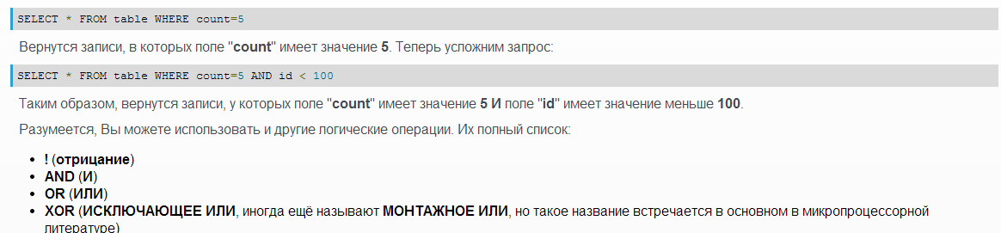
Расширенная фильтрация БД
Чтобы увеличить уровень контроля над фильтром, можно использовать несколько предложений WHERE, которые можно использовать в виде логических операторов AND или OR.

Slide 18
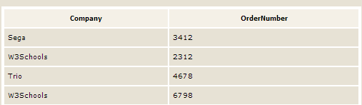

Ключевое слово DISTINCT
Ключевое слово DISTINCT используется, когда нужно получить только различающиеся значения.
_______________________________________________________
SELECT DISTINCT имя(имена)_колонки FROM имя_таблицы_____

Slide 19
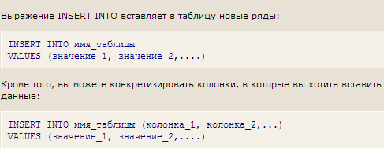
Вставка новых рядов

Slide 20
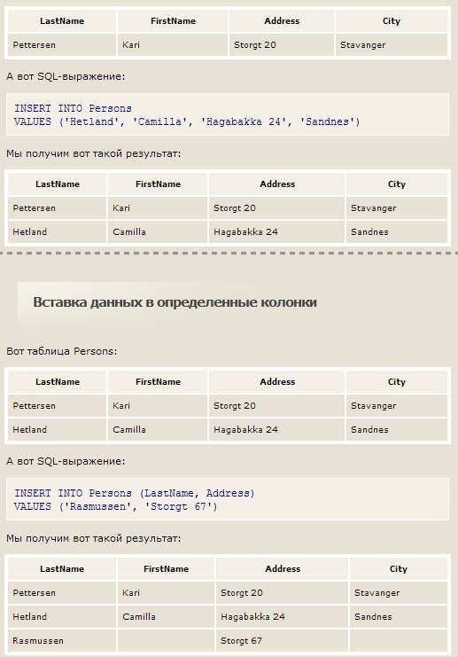

Slide 21
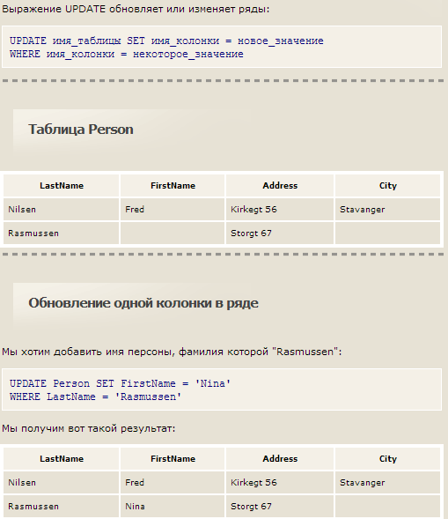
Обновление рядов БД

Slide 22
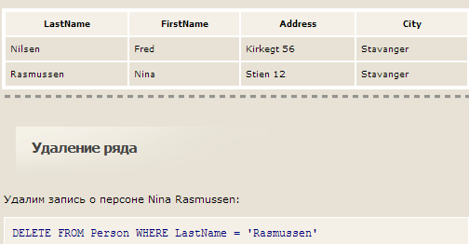
Удаление рядов из таблицы БД
Выражение DELETE позволяет удалить ряды(т.е. строки таблицы) из таблицы

Slide 23

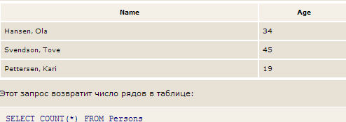
Функция в SQL для подсчета записей
Для подсчета количества записей в базе данных используется функция COUNT. Данная функция возвращает число выбранных строк(рядов) в результате запроса.

Slide 24
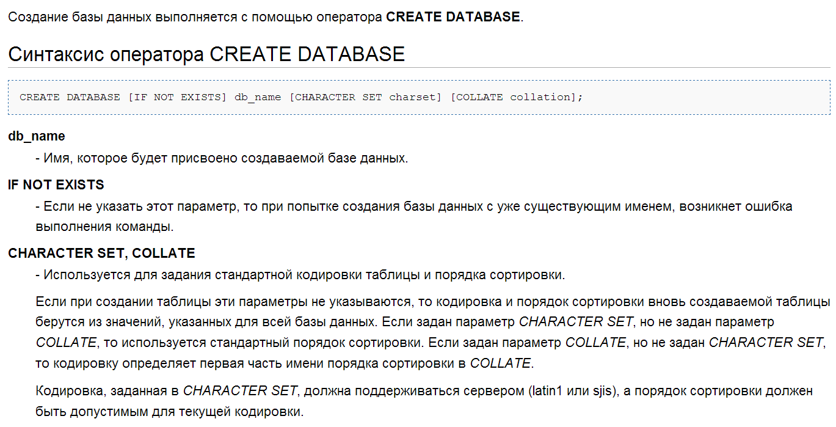
Создание базы данных через оператор SQL

Slide 25

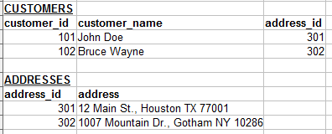
Связь один к одному
Допустим есть таблица покупателей (customers):
Мы можем расположить информацию о адресе покупателя в другой таблице:
Теперь у нас есть связь между таблицами покупателей (Customers) и адресами (Addresses). Если каждый адрес может принадлежать только одному покупателю, то такая связь называется "Один к одному".

Slide 26
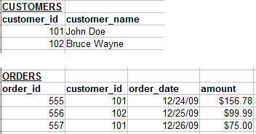
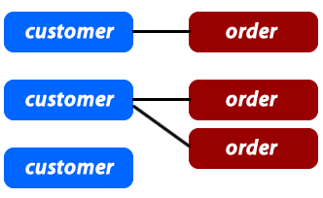
Связь один ко многим
Этот тип отношений наиболее часто встречающийся. Рассмотрим такой сайт интернет магазина:
У покупателей может быть несколько заказов.
Заказ может содержать несколько товаров.
Товары могут иметь описание на нескольких языках.
Каждый покупатель может иметь 0 или более заказов. Но каждый заказ может принадлежать только одному покупателю.

Slide 27
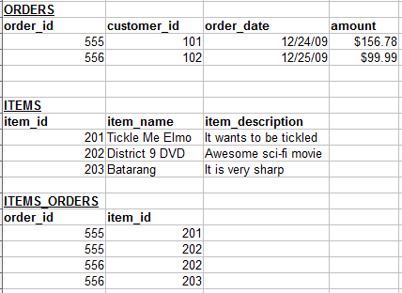

Связь многие ко многим
В некоторых случаях требуется многочисленные связи по обе стороны отношений. Например, каждый заказ может содержать множество товаров. И каждый товар может присутствовать во многих заказах. Для такой связи нам потребуется создать дополнительную таблицу:
Назначение таблицы "Items_Orders" только одно - создать связь "Многие ко многим" между товарами и заказами.

Slide 28
Внешние ключи
В отношениях, обсуждаемых выше, у нас всегда было поле вида "****_id", которое ссылалось столбец в другой таблице. В нашем примере столбец customer_id, в таблице Orders, является внешним ключом:
CREATE TABLE orders (
order_id INT AUTO_INCREMENT PRIMARY KEY,
customer_id INT,
amount DOUBLE,
FOREIGN KEY (customer_id) REFERENCES customers(customer_id)
);

Slide 29
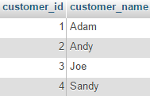

Запросы JOIN
Чтобы получить связанные данные из базы данных следует использовать запросы JOIN.
Customers
Orders

Slide 30
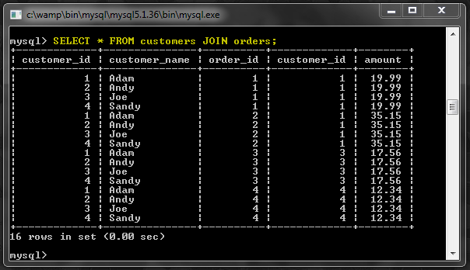
Cross Join (Перекрестное объединение)
Результатом будет, так называемое, "Декартово объединение" таблиц. Это означает, что каждая строка из первой таблицы сопоставляется с каждой строкой второй таблицы. Т.к. в каждой таблице по 4 строки, мы получили в результате 16 строк.

Slide 31
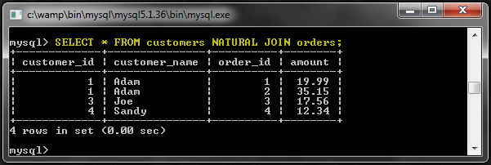
Natural Join (Естественное объединение)
При таком виде запроса JOIN таблицы должны иметь совпадающие, по имени, столбцы. В нашем случае в обеих таблицах должен присутствовать столбец customer_id. MySQL объединит записи только в случае совпадения значений в этих столбцах.
Как Вы можете видеть, в этот раз столбец customer_id отображаются только один раз, потому что движок базы рассматривает этот столбец как общий.

Slide 32
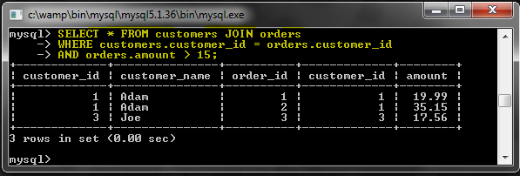
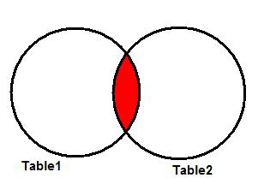
Inner Join (Внутреннее объединение)
Это наиболее часто используемое в SQL соединение. Оно возвращает пересечение двух множеств. В терминах таблиц, оно возвращает только записи из обеих таблиц, отвечающие указанному критерию.

Slide 33
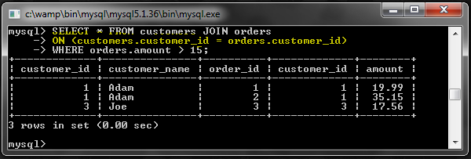
Inner Join (Предложение ON)
Предложение ON служит для вставки условий JOIN в отдельные предложения
Теперь мы можем различать условия, относящиеся к JOIN и условия в части WHERE. Но еще есть небольшая разница в функционировании. Мы увидим это, когда перейдем к примерам с LEFT JOIN.

Slide 34
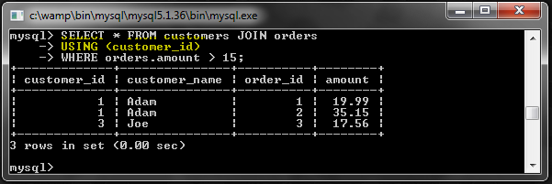
Предложение USING
Предложение USING немного похоже на конструкцию ON. Если столбцы в таблицах называется одинаково, можно указать их здесь.

Slide 35
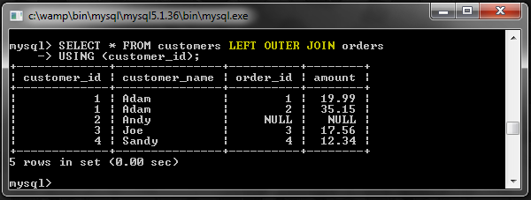
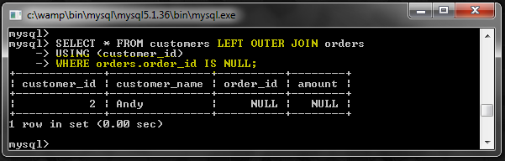
Left (Outer) Join (Левое внешнее соединение)
LEFT JOIN это вид внешнего соединения. В следующем запросе, если не найдены совпадения во второй таблице, записи из первой таблице все равно отобразятся.
Хотя у Andy и нет заказов, эта запись все равно отображается. Значение из второй таблицы равно NULL. Это полезно, когда нужно найти записи, у которых нет связей. Например, мы можем найти всех покупателей, которые ничего не заказывали.

Slide 36
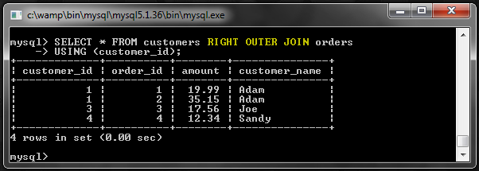
Right (Outer) Join (Правое внешнее соединение)
Объединение RIGHT OUTER JOIN работает также, только порядок таблиц меняется на обратный.

Slide 37
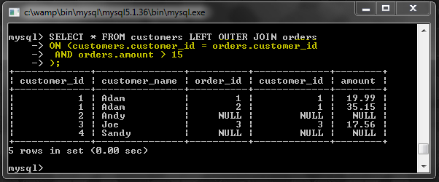
Примеры
1)
SELECT * FROM Authors INNER JOIN Books
ON Authors.AuthorID = Books.BookID
2)
SELECT t1.key1, t1.field1 as Name, t1.key2 as T1Key, t2.key2 as T2Key, t2.field1 as City FROM Table1 t1 INNER JOIN Table2 t2 ON t1.key2 = t2.key2;
3)

Slide 38
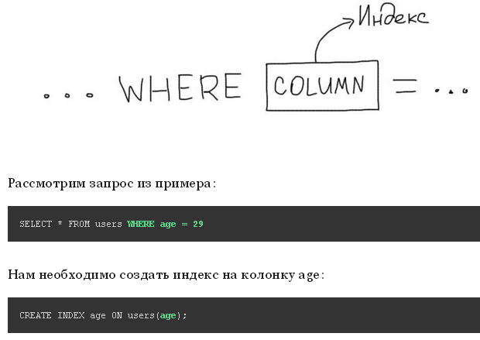
Индексы
Индекс — это и есть отсортированный набор значений. В MySQL индексы всегда строятся для какой-то конкретной колонки.

Slide 39
PostgreSQL - определение
PostgreSQL - это объектно-реляционная система управления базами данных (СУБД), которая имеет традиционные возможности коммерческих СУБД с расширениями, которые есть в СУБД нового поколения. PostgreSQL - это свободное и полностью открытое программное обеспечение,предлагающее множество современных возможностей:
комплексные запросы
внешние ключи
триггеры
представления (views)
транзакционная целостность
многоверсионное управление параллельным доступом

Slide 40
Сравнение PostgreSQL и MySQL
Скорость PostgreSQL при нагрузке в разы выше, чем у MySQL
Предел отказоустойчивости PostgreSQL выше, чем у MySQL
(Т.е. переводить мелкие проекты смысла нет, а вот крупные стоило бы)
PostgreSQL может сжимать и разжимать данные на лету с огромной скоростью. Данную функцию стоит применять в случаях, когда на счету каждый мегабайт дискового пространства.
Данные могут храниться данные на жестком диске в сжатом виде
5. В PostgreSQL нет автоинкрементных полей
(для автоматического инкремента ПК используется специальный тип SERIAL). И для хранения значения счетчика используются специальные конструкции — sequence)

Slide 41
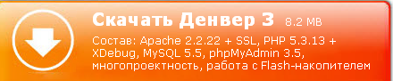
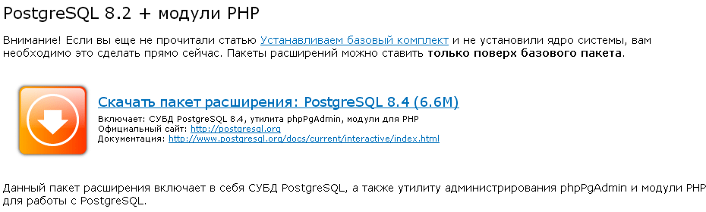
Загрузка PostgreSQL

Slide 42
Типы полей реляционной БД
Числовой
Символьный (слова, тексты, коды и т.д.)
Дата (календарные даты в форме «день/месяц/год»)
Логический (принимает два значения: «да» - «нет» или «истина» - «ложь»)

Slide 43
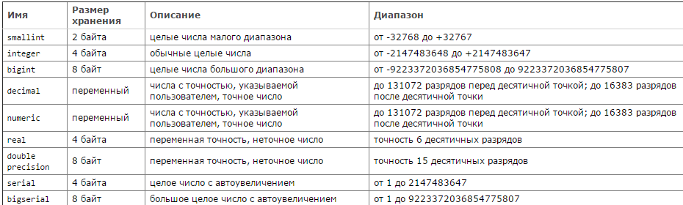
PostgreSQL – числовые типы данных

Slide 44
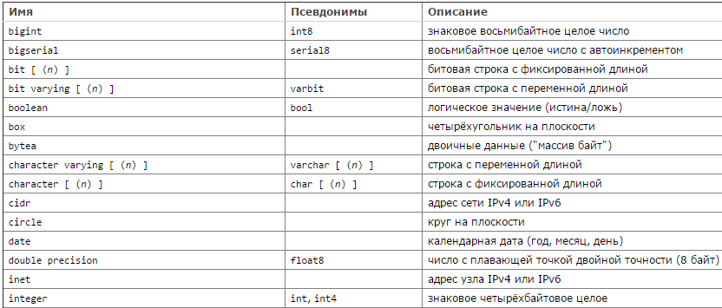
PostgreSQL – типы данных общего назначения

Slide 45
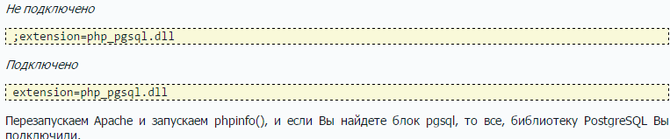
Подключение к серверу базы данных из PHP
Первое что нужно сделать, это убедиться, что в каталоге с PHP присутствует библиотека php_pgsql. Затем в файле php.ini найди строку, отвечающую за подключение модуля PostgreSQL и раскомментировать ее, а именно
Основная ссылка http://localhost/Tools/phpPgAdmin/
Логин по умолчанию «postgres»

Slide 46
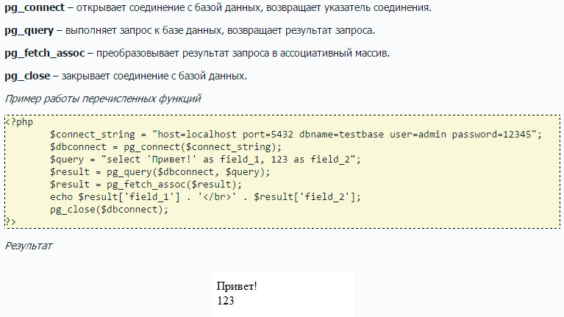
Основные функции в PHP для работы с PostgreSQL

Slide 47
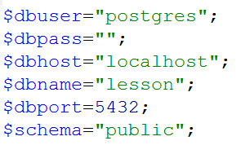
Пример работы с PostgreSQL. Файл базовых настроек

Slide 48
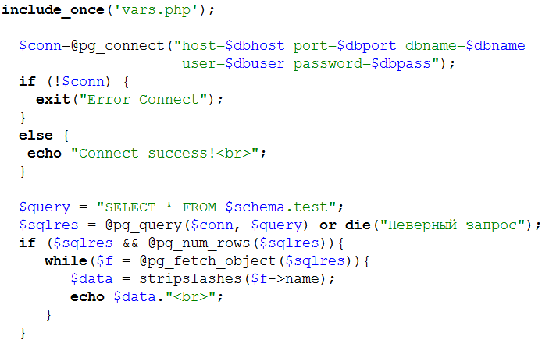
Пример работы с PostgreSQL

Slide 49
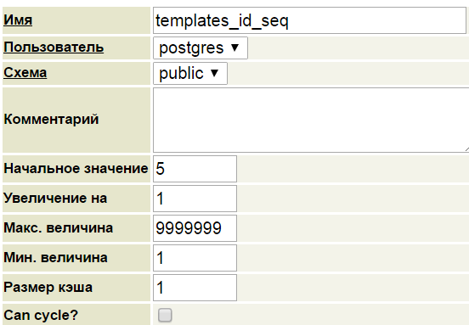
Автоматическая вставка уникальных значений
Для создания авто-инкремента, например для поля ID, необходимо создать последовательность (см. рисунок) и для ID прописать значение по умолчанию nextval('templates_id_seq'::regclass)

Slide 50
Практика
Создать интерфейс пользователя, данные из которого будут сохраняться в базе данных. Кроме этого вывести сохраненные данные в виде таблицы HTML

Slide 51
Экспорт данных
Для экспорта данных необходимо из режима командной строки перейти в директорию C:\WebServers\usr\local\pgsql-8.4\bin, то есть в директорию, где хранятся бинарные файлы СУБД Postgre. Затем необходимо выполнить команду:
pg_dump.exe -U dbusername mydb > db.sql

Slide 52
Импорт данных
Для импорта данных необходимо из режима командной строки перейти в директорию C:\WebServers\usr\local\pgsql-8.4\bin, то есть в директорию, где хранятся бинарные файлы СУБД Postgre. Затем необходимо выполнить команду:
psql -U dbusername mydb < db.sql

Slide 53

Определение PDO
PHP Data Objects(PDO) – легкий интерфейс для доступа к базам данных в языке PHP. Он может работать с большинством баз данных, такими как MS SQL ,Firebird, MySQL , Oracle, PostgreSQL , SQLite и другими. Но тут необходимо обратить внимание, что PDO предоставляет необходимый функционал для работы с базами данных, но для каждого типа базы данных должен быть установлен свой драйвер доступа для базы данных в виде расширения PHP.

Slide 54
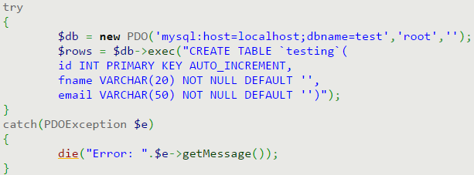
Подключение через интерфейс PDO
Подключение довольно простое, за тем исключением, что теперь одной строкой необходимо сразу указать, к какому типу базы данных вы подключаетесь, имя хоста, а также имя базы данных.
Формат вот такой: тип_базы_данных:host=имя_хоста;db=name
Если же в SQL выражении вы допустили ошибку, в PDO есть специальные функции:
errorCode() – возвращает номер ошибки, и
errorInfo() – возвращает массив, в котором, как номер ошибки, так и текст описания
Запросы непосредственно можно делать двумя функциями: exec() и query()
Отличие их состоит в типе возвращаемого результата, exec возвращает количество затронутых в результате выполнения запроса строк, а вторая, возвращает результат запроса в объекте PDOStatement, о нем поговорим чуть ниже. См. пример-1

